Slide 1
Научно-исследовательский
проект по предмету «Окружающий мир»
«Осень — погод восемь»
Автор проекта:
ученица 4 класса Смирнова Ксения
МОУ Кренёвская СОШ
Буйского муниципального района
Руководитель проекта:
учитель начальных классов
Ефремова Ирина Владимировна

Slide 2
Актуальность Каждый день, выходя из дома, мы часто глядим на небо, затянутое серыми облаками и задумываемся: стоит ли брать с собой зонт или нет? А какой она будет - хорошей или плохой – это очень важно для многих людей и страны. Поэтому наблюдения за погодой очень важны.

Slide 3
Цель и задачи проекта
Основная цель:
формирование бережного и ответственного отношения к природе через наблюдения за погодными явлениями.
Задачи:
отрабатывать навыки наблюдения за погодными явлениями в д. Кренёво Буйского района, регулярно фиксировать с 4 октября по 16 ноября наблюдения в уголке природы;
закреплять умения анализировать собранные данные о погоде, составлять графики, диаграммы, сравнивать с наблюдениями в предшествующие годы;
сделать выводы об особенностях погоды в октябре-ноябре 2018 года в нашей местности;
составить доклад и компьютерную презентацию для участия в научно-практической конференции.
Объект исследования: погодные условия в октябре и ноябре 2018 г.
в деревне Кренёво Буйского района.
Предмет исследования: особенности погоды в октябре и ноябре.
Методы исследования: практическая деятельность, наблюдения, сравнительный анализ и обобщение данных о погоде.
Практическая значимость: собранный материал может быть использован на уроках, приобретенные знания, умения в практической деятельности и повседневной жизни.

Slide 4
Гипотеза: Народная примета гласит:
«4 октября – день Кондрата и Матвея. В народе говорили:«Какая погода на Матвея – такой она будет еще 4 недели».
Погода этого дня продержится без изменений четыре недели. Ясная погода при резком северо-восточном ветре предвещает холодную зиму».
Мы решили проверить, работает эта примета или нет. Погода 4 октября была пасмурной и дождливой, ветер юго-западный. Температура днём была +7°С, а вечером +3° С. Проанализировав погоду 4 октября 2018 года, мы предположили:
Погода в первой половине октября будет пасмурной и тёплой, во второй – облачной и прохладной.
Холодной зимы в этом году не ждать.

Slide 6
График изменения температуры воздуха с 4 октября по 16 ноября 2018 г.
По данному графику видно, что температура воздуха в октябре нынешнего года была плюсовой. +20°(С) было 15 октября, а 31 октября достигла 0°(С). В вечернее и ночное время температура была отрицательной: 8, 26 – 31 октября, она достигала до -7°(С). Первая половина октября оказалась тёплой и пасмурной, выпадали осадки в виде дождя, но они были нечастыми. Вторая половина октября оказалась более солнечной и прохладной. Температурный минимум зафиксирован утром 30.10 – -4°(С). Среднесуточная же температура октября 2018 года в нашей местности составила около +7,3°(C).
Первая половина ноября нынешнего года оказалась нехолодной. Положительную температуру +6°(С) зафиксировали лишь в дневные часы 3 ноября. -9°(С) зафиксирован днём 28 ноября. Среднесуточная температура с 1-го по 16-е ноября составила +6,8°(С).

Slide 7
Диаграмма направления ветров с 4 октября по 16 ноября 2018 года
Составив диаграмму направления ветров, мы убедились, что преобладающим за период наблюдений был юго-западный ветер, он посетил нашу местность большее количество раз, на диаграмме это 37%. Также довольно часто наблюдались ветры западного 17%, северо-западного и южного 12% направлений. Штиль отмечали 13, 17, 21 октября и 18 ноября. Реже всех дули ветры: северный 5%, юго-восточный 5% и северо-восточный 5% направлений. Сравнительный анализ направления ветров за 2 года наблюдений показал, что по преобладающему направлению ветров 2018, 2016 годы схожи, а 2017 преобладал северо-восточный ветер.

Slide 8
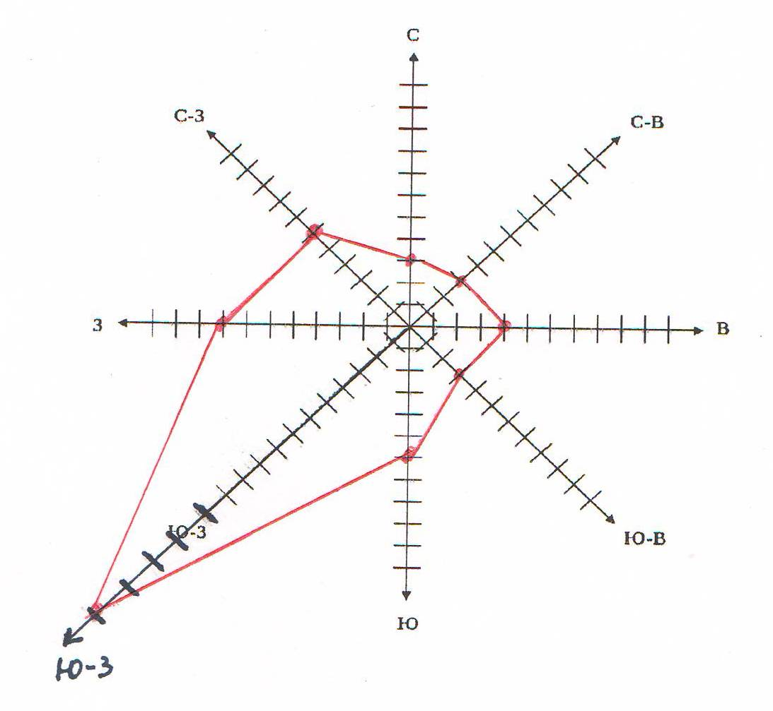
Роза ветров

Slide 9
Атмосферные явления природы
Трудно себе представить октябрь без дождей. Но октябрь и ноябрь этого года был сухим и не дождливым. Только 4 октября лил весь день дождь и несколько дней были кратковременные дожди. Осадки в виде снега выпадали в ноябре 27 и 28 числа.
По количеству осадков 2018 год не схож с 2016-2017 годом.
Самым щедрым на дожди был 2017год.

Slide 10
За период наших наблюдений за 4 октября по 16 ноября 8 дней 18% стояла ясная погода. В предыдущие годы (кроме 2016 г.) ясных дней было меньше.
Пасмурных дней было 27 (61%), из них 16 дней в октябре и 11 - в ноябре.
Дней с переменной облачностью мы наблюдали 3 дня 14%, из них 2 – в октябре и 1 день в ноябре.
Сравнение количества ясных, пасмурных дней и дней с переменной облачностью с 4 октября по 16 ноября в разные годы привело нас к следующему выводу: в 2018 году наблюдалось наименьшее количество с переменной облачностью дней и наибольшее – пасмурных дней.

Slide 11
Вывод:
Мы изучили две народные приметы «14 октября – Покров. На покров ветер с востока – зима холодная, с юга – к тёплой зиме, западный – к снежной зиме, переменный ветер – к зиме непостоянной», по которым наши предки предсказывали погоду. Анализируя данные дневника наблюдений, сопоставляя их с народными приметами, мы заметили, что в некоторых случаях они действительно совпадают.
Например, народная примета, на которую мы опирались, выдвигая нашу гипотезу «4 октября – день Кондрата и Матвея. В народе говорили: «Какая погода на Матвея – такой она будет еще 4 недели» полностью совпала.
А вторая примета «14 октября – Покров. На покров ветер с востока – зима холодная, с юга – к тёплой зиме, западный – к снежной зиме, переменный ветер – к зиме непостоянной», в этот день дул южный ветер, поэтому холодной зимы не было!

Slide 12
Интернет – ресурсы:
http://densvi.com/10302-osen-osennie-listya.html
Векторный клипарт «Осень. Осенние листья»

